Slide 1
Suomi itsenäistyy
Venäjän vallankumoukset

Slide 2
Taustaa Venäjän vallankumouksille
Kansa oli köyhää – maanviljelys kehittymätöntä, tehtaissa huonot työolot ja palkat
Uudistusliikkeitä perustettiin – ei uskottu, että itsevaltainen keisari Nikolai II ajattelee kansaa
Venäjä ei pärjännyt maailmansodassa ja keisarin suosio laski entisestään
Ruuan hinta nousi ja kansa näki nälkää

Slide 3
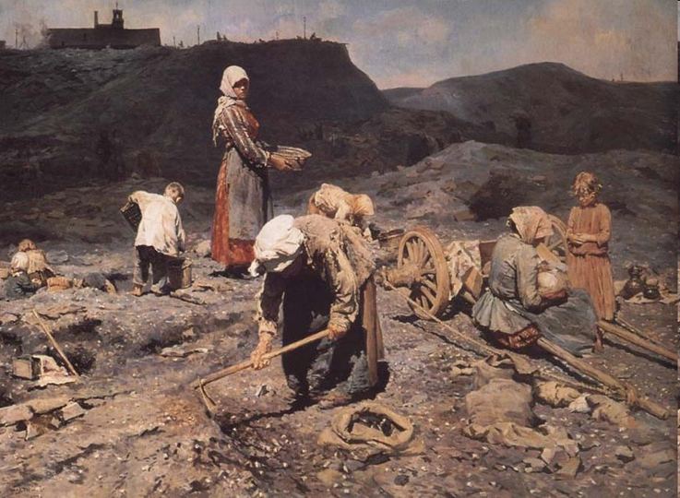
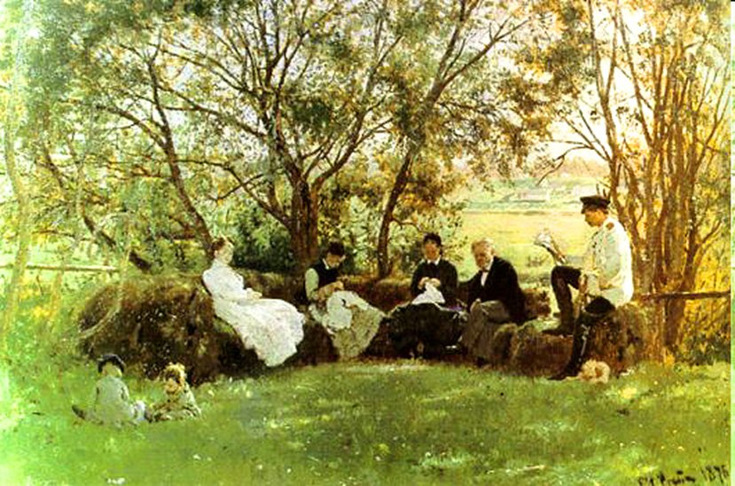
Valtavat elintasoerot

Slide 4
Venäjällä tapahtui vuonna 1917 kaksi vallankumousta
Tehtävät: (Kirja kpl 23, s.161-165)
1) Selvitä kirjasta mitä vallankumouksissa tapahtui?
2) Kuka nousi valtaan?
3) Mitä Venäjällä tapahtui vallankumousten jälkeen?

Slide 5
Vastaukset
1. Helmikuun vallankumous -> keisari syrjäytettiin, kansa nousi kapinaan
1. Lokakuun vallankumous -> Väliaikainen hallitus ei onnistunut vakiinnuttamaan oloja ja bolsevikit kaappasivat vallan.
2. Helmikuun vallankumous -> väliaikainen hallitus
2. Lokakuun vallankumous -> Lenin ja Bolsevikit
3. Sisällissota punaisten ja valkoisten kesken, lopulta punaiset eli bolsevikit vakiinnuttivat valtansa. Venäjästä tuli Neuvostoliitto 1922 (työläisten johtama valtio)

Slide 6
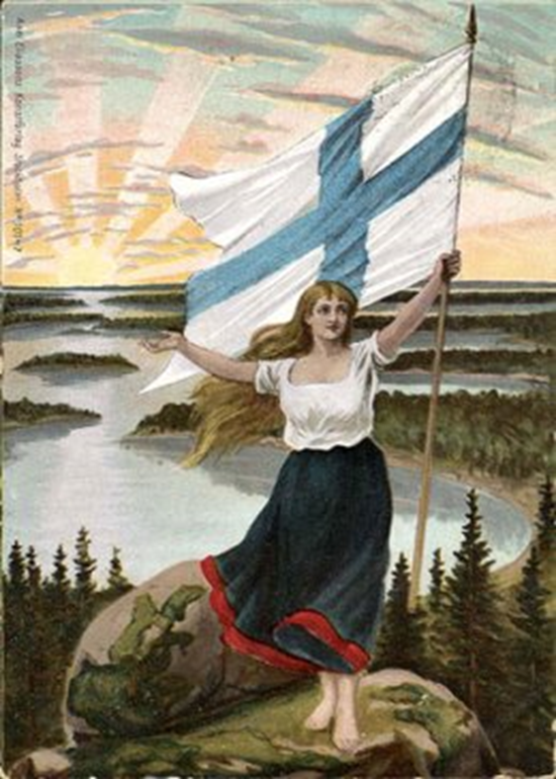
Suomi itsenäistyy
Kirjoita vihkoon lyhyt kuvaus siitä, kuinka Suomen itsenäistyminen tapahtui?

Slide 7
Uskoi Suomen liittyvän
takaisin Venäjään
Miksi Venäjä antoi Suomen
Itsenäistyä?
Venäjällä
kaaos
Hyvä mainos
Leninin ohjelmassa kansojen itsemääräämisoikeus

